Slide 1

DEPARTAMENTO DE CIENCIAS ECONÓMICAS ADMINISTRATIVAS Y DE COMERCIO
CARRERA: INGENIERÍA EN MERCADOTECNIA
TEMA: “CONSOLIDACIÓN DEL PROYECTO DESCUBRE LA MAGIA DE PICHINCHA COMO UNA MARCA PARA POSICIONAR A LOS ACTORES DE LA ECONOMÍA SOLIDARIA”
AUTOR: NATALY SILVANA QUINGA NASIMBA
DIRECTOR: ING. CÓRDOVA SAMANIEGO ARCENIO
ENERO 2019

Slide 2

“Largo es el camino de la enseñanza por medio de teorías; breve y eficaz por medio de ejemplos. Para saber algo, no basta con haberlo aprendido”
(Séneca)

Slide 3


TEMAS A TRATAR
ANTECEDENTES
PLANTEAMIENTO DEL PROBLEMA
OBJETIVOS
HIPÓTESIS
MARCO TEÓRICO
MARCO METODOLÓGICO
ANÁLISIS DE RESULTADOS
PROPUESTA
CONCLUSIONES Y RECOMENDACIONES

Slide 4


ANTECEDENTES
-Proyecto Descubre la Magia de Pichincha-Paseos Familiares
-Desde el año 2011 promociona alrededor de 30 destinos
-Hace participes a grupos vulnerables, estudiantes de escuelas, colegios y universidades
- Experiencia vivencial
- Interés en habitantes de la provincia
- Consumo de diferentes productos y servicios turísticos comunitarios
- Recursos limitados para cubrir las necesidades de las comunidades
- Bajas posibilidades de competir en el mercado
- Inestabilidad de las asociaciones, centros o comunidades
-Turismo comunitario una alternativa de desarrollo sostenible
-Conservación del medio ambiente
-Mejoramiento de la calidad de vida de sus familias y comunidad
-Atractivos turísticos poco conocidos
-Falta de conocimiento y herramientas para promocionar sus productos y servicios

Slide 5


PLANTEAMIENTO DEL PROBLEMA
No existe promoción para generar el turismo comunitario
Los atractivos turísticos no se adecuan a las exigencias mínimas de los turistas.
Baja concurrencia de turistas a los centros comunitarios considerados como atractivos de turismo.
Los turistas hacen visitas no por la marca “Descubre la Magia de Pichincha”, sino guiados por el programa “Paseos familiares”.
El presupuesto que el Gobierno Provincial de Pichincha asigna para el Proyecto “Descubre la Magia de Pichincha”, no cubre los requerimientos de las comunidades, en consecuencia, el posicionamiento en el mercado como economía solidaria, no es el esperado por el gobierno provincial.
Las comunidades y asociaciones que generan turismo no conocen del proyecto.
Falta de recursos para apoyar a todas las áreas del turismo comunitario.
No existe información actualizada de los destinos de turismo comunitario de la provincia.
La marca “Descubre la Magia de Pichincha”, no está posicionada en el mercado.

Slide 6

OBJETIVOS

Slide 7

Objetivo General
Consolidar al proyecto “Descubre la Magia de Pichincha” como una marca que incentive el turismo comunitario de la Provincia de Pichincha y se convierta en un atractivo para los turistas nacionales e internacionales, utilizando las herramientas del marketing mix.

Slide 8

Objetivos específicos
Realizar un estudio del comportamiento turístico comunitario dentro de la provincia.
Evaluar la percepción que tienen los habitantes y turistas que visitan la provincia sobre los atractivos turísticos comunitarios.
Conocer cuál es la predisposición de las familias y comunidades para impulsar las actividades turísticas de la provincia.
Potenciar la marca “Descubre la Magia de Pichincha” para mejorar el número de visitas a los atractivos turísticos comunitarios de la provincia.
Proponer un catálogo con los destinos turísticos de la provincia que son parte de turismo comunitario y el diseño de la imagen la marca “Descubre la Magia de Pichincha”.

Slide 9

Hipótesis
La implementación de la marca “Descubre la magia de Pichincha” aportará en el desarrollo económico de las zonas rurales de la provincia preservando su identidad, costumbres, cultura, tradiciones y espacios naturales.
La propuesta de la creación del catálogo de turismo comunitario de la provincia de Pichincha permitirá incrementar las visitas a los atractivos turísticos que ofrecen las comunidades y familias de las zonas rurales.

Slide 10


MARCO
TEÓRICO

Slide 11

Teorías de soporte
TEORÍA MARCA LUGAR
El branding de lugar es el proceso de promoción de imágenes específicamente seleccionadas con el fin de establecer una reputación favorable.
El branding juega un papel en la mayoría de los ámbitos de la vida, incluyendo “el político, social, y cultural, oficial y no oficial, privado y público” Robert Govers y Frank Go
TEORÍA DE LA IDENTIDAD SOCIAL
Esta teoría sugiere que las personas tienden a maximizar su autoestima mediante la identificación con todos aquellos grupos sociales específicos a los que pertenecen e intentando además que sean valorados de forma positiva, en comparación con los otros grupos. Henry Tajfel
TEORÍA DE GESTALT
Da explicaciones acerca de nuestra manera de percibir las cosas y tomar decisiones a partir de las "formas" que creamos
TEORÍA DEL COMPORTAMIENTO DEL CONSUMIDOR
Estudio del comportamiento del consumidor, donde una determinada actitud genera predisposición al acto de compra o rechazo, no existiendo ninguna actitud real o única, se consideran una expresión de los sentimientos internos que reflejan si una persona está favorable o desfavorablemente predispuesta hacia algún objeto. Stanton, Etzel y Walker
Pone énfasis en las vivencias subjetivas de cada persona, da importancia a aspectos positivos de la psicología tales como la autorrealización y la búsqueda de decisiones acertadas. Immanuel Kant, Max Wertheimer, Wolfgang Köhler, Kurt Koffka y Kurt Lewin.

Slide 12

PAPERS DE ESTUDIO
Paper base
“El turismo comunitario como instrumento de erradicación de la pobreza: potencialidades para su desarrollo en cuzco (PERÚ)”.
Paper 1
“La situación del turismo comunitario en Ecuador”
Paper 2
“El turismo comunitario como iniciativa de desarrollo local. Caso localidades de Ciudad Bolívar y Usme zona rural de Bogotá”
Paper 4
“Estrategias de desarrollo rural territorial basadas en las especificidades rurales. El caso de la marca Calidad Rural en España”
Paper 5:
“Marketing adaptado al territorio: Place Marketing como herramienta de gestión de la imagen de destino”

Slide 13

Marco Legal
(Art. 319 Constitución de la República del Ecuador, 2008). - Se reconocen diversas formas de organización de la producción en la economía, entre otras las comunitarias, cooperativas, empresariales públicas o privadas, asociativas, familiares, domésticas, autónomas y mixtas.
(Art 183 Código orgánico de Ordenamiento territorial, autonomía y descentralización 2010). - Aportación de trabajo comunitario. - Los gobiernos autónomos descentralizados provinciales podrán desarrollar proyectos de servicios de sus competencias con la participación pecuniaria o aportación de trabajo de las comunidades organizadas, en cuyo caso éstas no pagarán contribución especial de mejoras.
(Ley de Economía Popular y Solidaria) tiene por objetivo lo siguiente:
b) Potenciar las prácticas de la economía popular y solidaria que se desarrollan en las comunas, comunidades, pueblos y nacionalidades, y en sus unidades económicas productivas para alcanzar el Sumak Kawsay.

Slide 14

MARCO METODOLÓGICO

Slide 15
Objeto de estudio
Familias que conforman las asociaciones de turismo comunitario de la provincia de Pichincha
Los turistas actuales y potenciales, nacionales y extranjeros que visitan los atractivos de la provincia
Enfoque de investigación
Enfoque cuantitativo
Contestar preguntas de investigación y probar hipótesis establecidas
Tipo de Investigación
Investigación Descriptiva
Miden, evalúan o recolectan datos sobre diversos aspectos, dimensiones o componentes del fenómeno a investigar

Slide 16
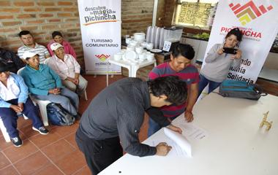

Población de estudio
Grupo 1: Turistas nacionales o extranjeros que visitan el país y la provincia de Pichincha, que hacen turismo de una manera diferente y apoyando al desarrollo de la economía local
Grupo 2: Familias que conforman las Asociación de Turismo comunitario, quienes forman parte del programa de Descubre la Magia de Pichincha-Paseos Familiares.

Slide 17
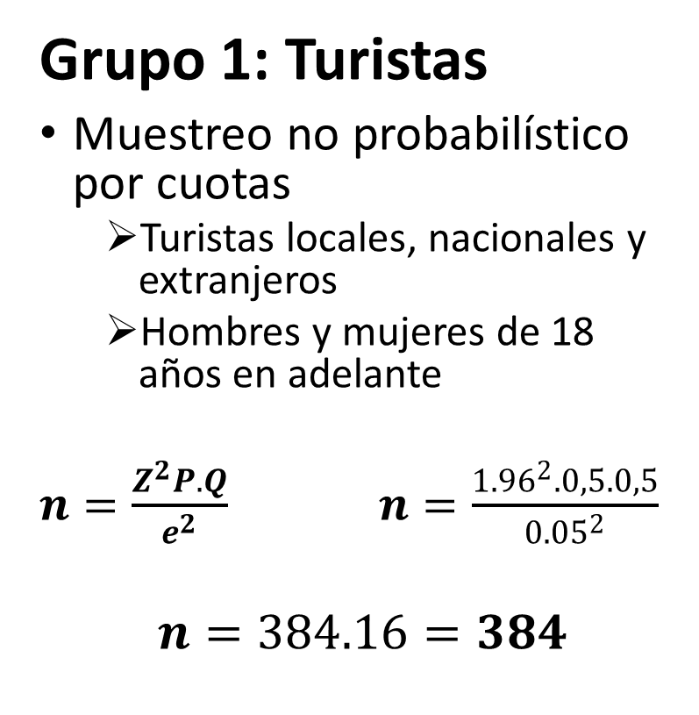
Tamaño de muestra
Grupo 1: Turistas
Muestreo no probabilístico por cuotas
  Turistas locales, nacionales y extranjeros
  Hombres y mujeres de 18 años en adelante
$n=\frac{Z^{2}P.Q}{e^{2}}$ $n=\frac{{1.96}^{2}.0,5.0,5}{{0.05}^{2}}$
$$n=384.16=384$$
CANTONES | Nro. Asociaciones por Cantón | Nro. Encuestas a turistas por Cantón
1. QUITO | 11 | 169
2. MEJÍA | 2 | 32
3. RUMIÑAHUI | 1 | 15
4. CAYAMBE | 5 | 77
5. PEDRO MONCAYO | 3 | 46
6. PUERTO QUITO | 1 | 15
7- PEDRO VICENTO MALDONADO | 1 | 15
8. SAN MIGUEL DE LOS BANCOS | 1 | 15
TOTALES | 25 | 384

Slide 18
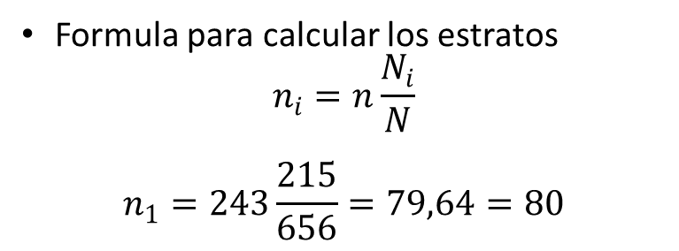
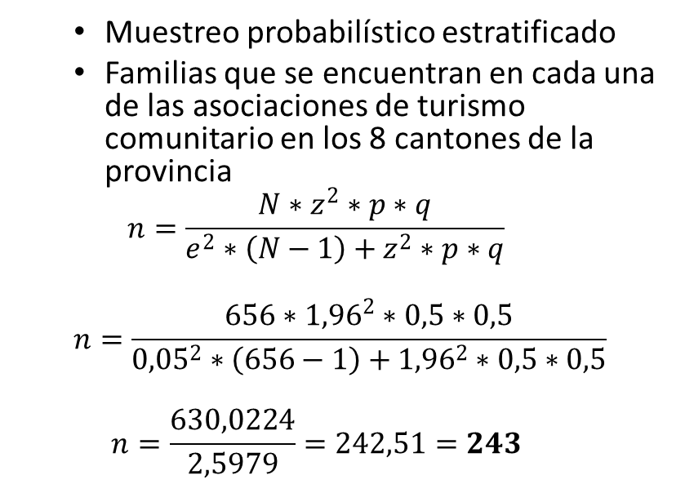
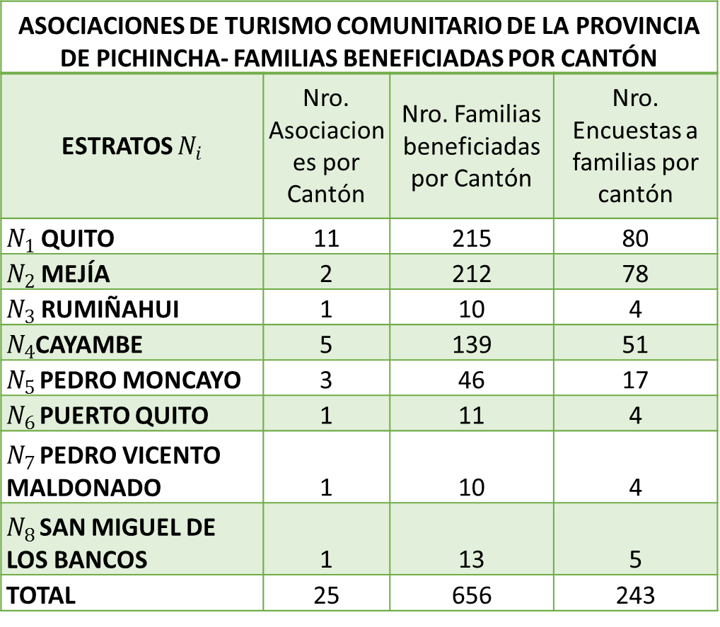
Grupo 2: Familias
  Muestreo probabilístico estratificado
  Familias que se encuentran en cada una de las asociaciones de turismo comunitario en los 8 cantones de la provincia
  $$n=\frac{N∗z^{2}∗p∗q}{e^{2}∗\left(N−1\right)+z^{2}∗p∗q}$$
  $$n=\frac{656∗{1,96}^{2}∗0,5∗0,5}{{0,05}^{2}∗\left(656−1\right)+{1,96}^{2}∗0,5∗0,5}$$
  $$n=\frac{630,0224}{2,5979}=242,51=243$$
ASOCIACIONES DE TURISMO COMUNITARIO DE LA PROVINCIA DE PICHINCHA- FAMILIAS BENEFICIADAS POR CANTÓN
ESTRATOS $N_{i}$ | Nro. Asociaciones por Cantón | Nro. Familias beneficiadas por Cantón | Nro. Encuestas a familias por cantón
$N_{1}$QUITO | 11 | 215 | 80
$N_{2}$MEJÍA | 2 | 212 | 78
$N_{3}$RUMIÑAHUI | 1 | 10 | 4
$N_{4}$CAYAMBE | 5 | 139 | 51
$N_{5 }$PEDRO MONCAYO | 3 | 46 | 17
$N_{6 }$PUERTO QUITO | 1 | 11 | 4
$N_{7 }$PEDRO VICENTO MALDONADO | 1 | 10 | 4
$N_{8 }$SAN MIGUEL DE LOS BANCOS | 1 | 13 | 5
TOTAL | 25 | 656 | 243
Formula para calcular los estratos
$$n_{i}=n\frac{N_{i}}{N}$$
$$n_{1}=243\frac{215}{656}=79,64=80$$

Slide 19

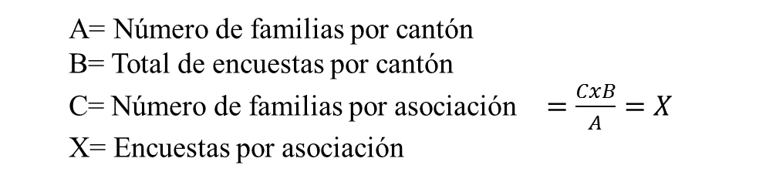
Cálculo de Nro. De encuestas a familias por asociaciones de Turismo comunitario en los 8 cantones de la provincia de Pichincha
A= Número de familias por cantón
B= Total de encuestas por cantón
C= Número de familias por asociación $=\frac{CxB}{A}=X$
X= Encuestas por asociación
N° | NOMBRE DE LA ASOCIACIÓN | CANTÓN | TOTAL ENCUESTAS POR CANTÓN | BENEFICIARIOS | Nro. ENCUESTAS DE FAMILIAS
1 | RED DE TURISMO SOSTENIBLE MITAD DEL MUNDO | DISTRITO METROPOLITANO DE QUITO | 80 | 50 FAMILIAS | 18
2 | ASOCIACIÓN DE SERVICIOS TURÍSTICOS YUMBO LLACTA |  |  | 13 FAMILIAS | 5
3 | CORPORACIÓN MICROEMPRESARIAL YUNGUILLA |  |  | 40 FAMILIAS | 14
4 | ASOCIACIÓN DE SERVICIOS TURÍSTICOS COMUNITARIOS SAHUANGAL |  |  | 10 FAMILIAS | 4
5 | ASOCIACIÓN ALDEA DEL QUINDE REAL DE PACHIJAL |  |  | 18 FAMILIAS | 7
6 | ASOCIACIÓN DE SERVICIOS TURÍSTICOS COMUNITARIOS SAN JOSÉ DE MASHPI |  |  | 15 FAMILIAS | 6
7 | ASOCIACIÓN DE SERVICIOS TURÍSTICOS PACTO MÁGICO |  |  | 27 FAMILIAS | 10
8 | ASOCIACIÓN DE PRODUCCIÓN AGROPECUARIA Y TURISMO ECOLÓGICO KUNTUR PINTAG |  |  | 10 FAMILIAS | 4
9 | ASOCIACIÓN DE SERVICIOS TURÍSTICOS THAKHY MISKY DE YARUQUI |  |  | 11 FAMILIAS | 4
10 | ASOCIACIÓN DE SERVICIOS TURÍSTICOS ATAHUALPA |  |  | 10 FAMILIAS | 4
11 | ASOCIACIÓN DE SERVICIOS TURÍSTICOS COMUNITARIOS SAN LUIS DE AMBUELA |  |  | 11 FAMILIAS | 4
12 | ASOCIACIÓN COMUNITARIO CASCADA DEL AMOR | SAN MIGUEL DE LOS BANCOS | 5 | 13 FAMILIAS | 5
13 | ASOCIACIÓN DE SERVICIOS TURÍSTICOS SAGRADO CORAZÓN DE JESÚS | PEDRO VICENTE MALDONADO | 4 | 10 FAMILIAS | 4
14 | ASOCIACIÓN DE EMPRENDEDORES DEL RÍO CAONI | PUERTO QUITO | 4 | 11 FAMILIAS | 4
15 | ASOCIACIÓN DE SERVICIOS TURÍSTICOS CÓNDOR MACHAY | RUMIÑAHUI | 4 | 10 FAMILIAS | 4
16 | ASOCIACIÓN DE SERVICIOS TURÍSTICOS PASOCHOA | MEJIA | 78 | 12 FAMILIAS | 4
17 | ASOCIACIÓN DE TRABAJADORES AGRÍCOLAS SAN ANTONIO DE VALENCIA |  |  | 200 FAMILIAS | 74
18 | ASOCIACIÓN DE SERVICIOS TURÍSTICOS CARIACU | CAYAMBE | 51 | 17 FAMILIAS | 6
19 | COMUNA JURÍDICA CHUMILLOS |  |  | 47 FAMILIAS | 17
20 | CENTRO DE TURISMO COMUNITARIO PAQUIESTANCIA |  |  | 33 FAMILIAS | 12
21 | ASOCIACIÓN DE SERVICIOS TURÍSTICOS WAYRAÑAÑ |  |  | 10 FAMILIAS | 4
22 | ASOCIACIÓN DE SERVICIOS TURÍSTICOS COMUNITARIOS SAN LUIS DE GUACHALÁ |  |  | 32 FAMILIAS | 12
23 | ASOCIACIÓN DE SERVICIOS TURÍSTICOS TOCACHI | PEDRO MONCAYO | 17 | 15 FAMILIAS | 6
24 | ASOCIACIÓN DE SERVICIOS DE ALIMENTACIÓN GASTRONOMÍA ARTESANAL MOJANDA TURÍSTICO |  |  | 19 FAMILIAS | 7
25 | ASOCIACIÓN DE SERVICIOS COMUNITARIOS SANTA EULALIA |  |  | 12 FAMILIAS | 4
TOTALES |  |  | 243 MUESTRA | 656 FAMILIAS | 243 Encuestas

Slide 20

Instrumento de recolección de datos
Encuesta
Encuesta establecida para
1) Encuesta que se aplica a la muestra poblacional, turistas nacionales y extranjeros.
2) Encuesta que se aplica a la muestra poblacional, familias que son parte de las asociaciones de turismo comunitario.
Estructura
1) Encabezado: Se ubica al responsable de la investigación.
2) Tema, objetivo e instrucciones de esta.
3) Datos generales del encuestado.
4) Preguntas de aplicación, de acuerdo con las que el investigador haya planteado.

Slide 21


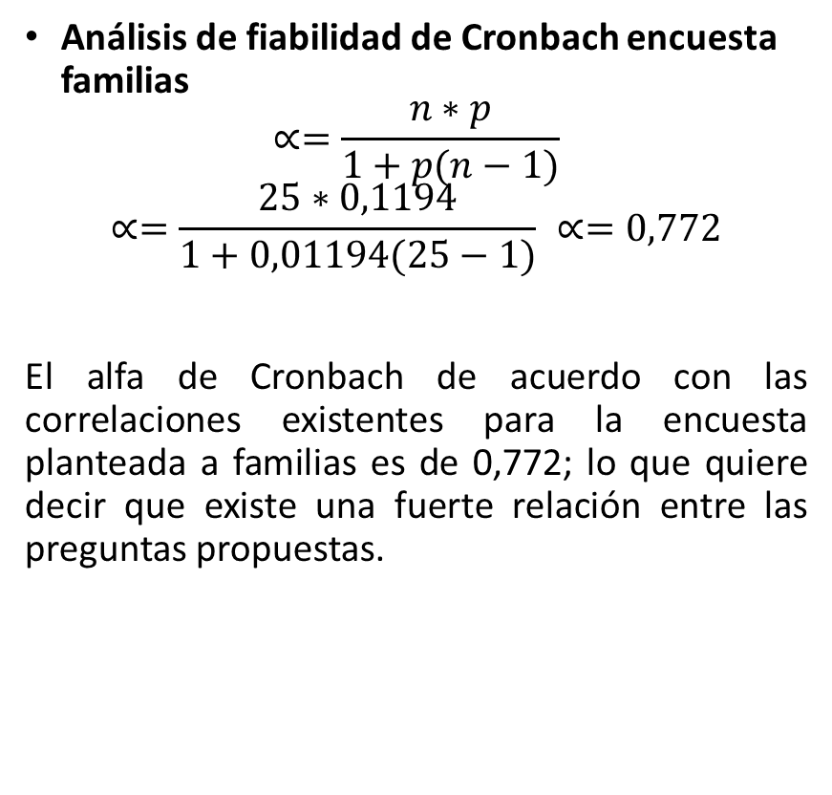
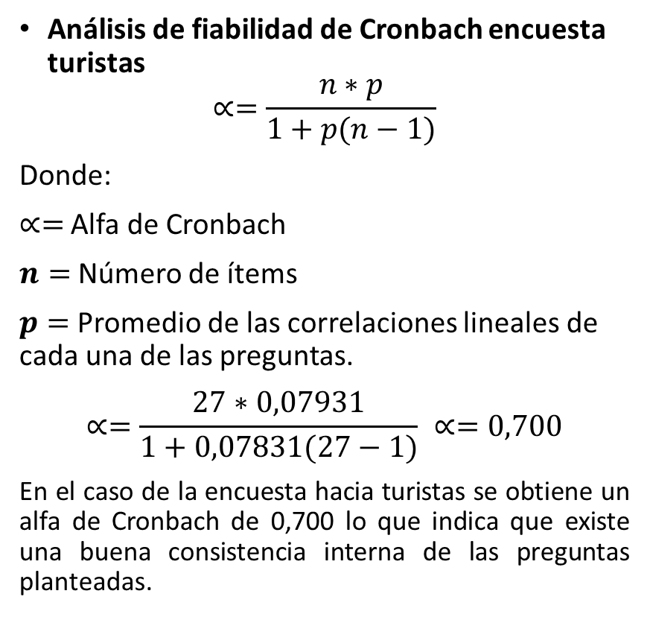
VALIDACIÓN DEL INSTRUMENTO
Análisis de fiabilidad de Cronbach encuesta turistas
$$∝=\frac{n∗p}{1+p(n−1)}$$
Donde:
$∝=$ Alfa de Cronbach
$n=$ Número de ítems
$p=$ Promedio de las correlaciones lineales de cada una de las preguntas.
$$∝=\frac{27∗0,07931}{1+0,07831(27−1)} ∝=0,700$$
En el caso de la encuesta hacia turistas se obtiene un alfa de Cronbach de 0,700 lo que indica que existe una buena consistencia interna de las preguntas planteadas.
Análisis de fiabilidad de Cronbach encuesta familias
$$∝=\frac{n∗p}{1+p(n−1)}$$
$$∝=\frac{25∗0,1194}{1+0,01194(25−1)} ∝=0,772$$
El alfa de Cronbach de acuerdo con las correlaciones existentes para la encuesta planteada a familias es de 0,772; lo que quiere decir que existe una fuerte relación entre las preguntas propuestas.

Slide 22

ANÁLISIS DE RESULTADOS

Slide 23
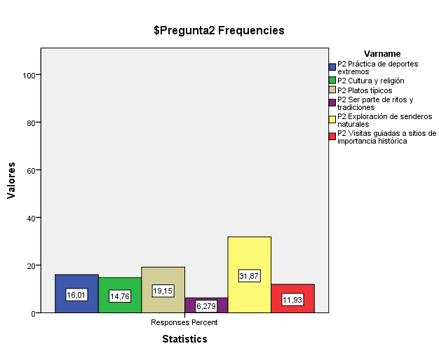
¿Que busca principalmente al momento de realizar turismo?
Análisis: Lo que busca principalmente el turista al momento de realizar turismo es:
El 31,87% exploración de senderos naturales
El 19,15% platos típicos
El 16,01% práctica de deporte extremos
El 14,76% cultura y religión
El 11,93% visitas guiadas a sitios de importancia histórica; y,
El 6,28% ser parte de ritos y tradiciones.

Slide 24
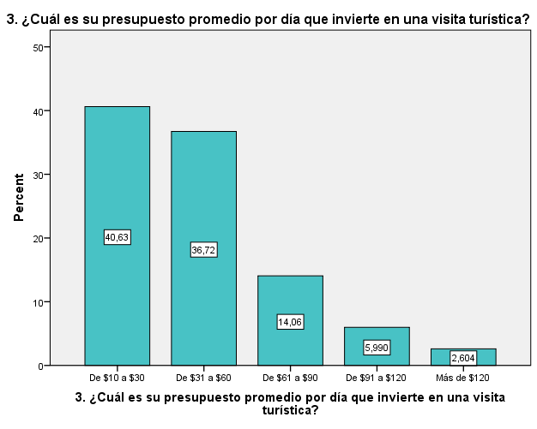
¿Cuál es su presupuesto promedio por día que invierte en una visita turística?
Análisis:
De $10 a $30 = promedio $20, el 40,63% (inversión con más frecuencia).
De $31 a $60 = promedio de $45 el 36,72%
De $61 a $90 = promedio de $75 el 36,72%
De $91 a $120 =promedio de $105 el 5,99%
Más de $120 el 2,60%.

Slide 25
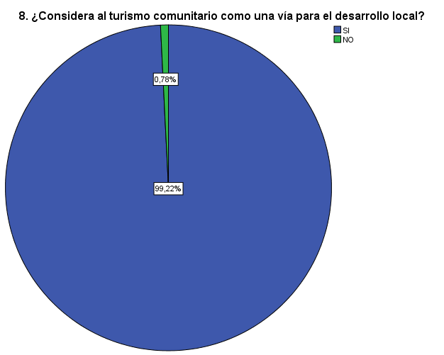
¿Considera al turismo comunitario como una vía para el desarrollo local?
Análisis: El 99,22%, de los turistas encuestados consideran al turismo comunitario como una vía para el desarrollo local, mientras que el 0,78% de encuestados mencionan que no.

Slide 26
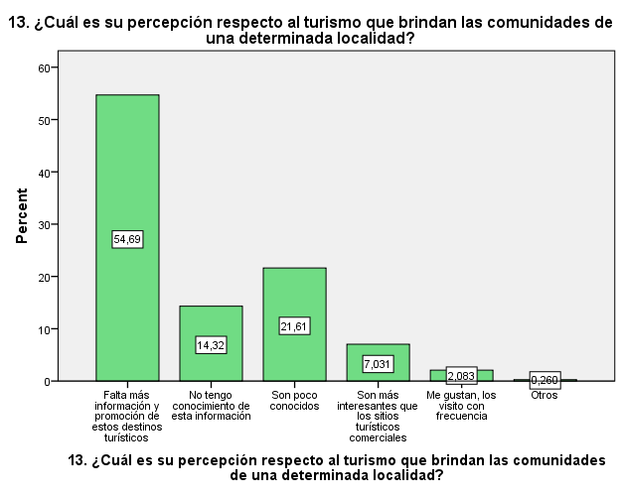
¿Cuál es su percepción respecto al turismo que brindan las comunidades de una determinada localidad?
Análisis:
El 54,69% afirma que falta más información y promoción de estos destinos turísticos.
El 21,61% considera que son poco conocidos.
El 14,32% no tienen conocimiento de esta información.
El 7,03% consideran que son más interesantes que los sitios turísticos comerciales.
El 2,08% dice que me gustan y los visito con frecuencia
El 0,26% en otros mencionan que la atención es amable y muy buena por parte de las personas de estas comunidades.

Slide 27
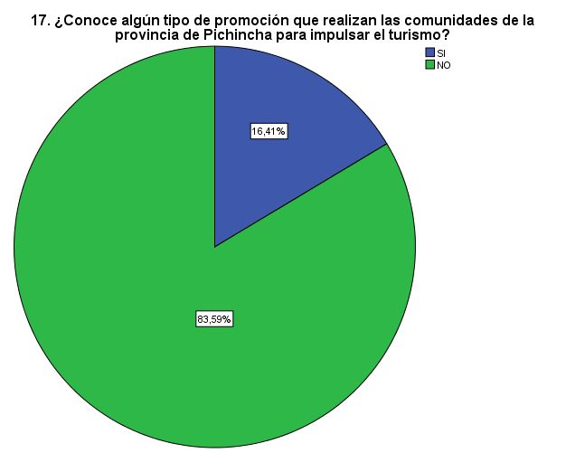
¿Conoce algún tipo de promoción que realizan las comunidades de la provincia de Pichincha para impulsar el turismo?
Análisis: Se aprecia que de los turistas encuestados el 83,59% no conoce algún tipo de promoción para que realizan las comunidades en la provincia de Pichicha para impulsar el turismo y el 16,41% afirma conocer de algún tipo de promoción.

Slide 28
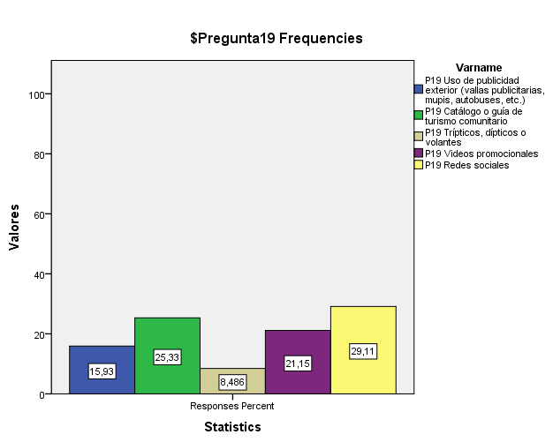
¿Qué medios de promoción y publicidad considera pertinente para dar a conocer los atractivos turísticos comunitarios?
Análisis: El 29,11% redes sociales
El 25,33% al catálogo o guía de turismo comunitario
El 21,15% los videos promocionales
El 15,93% el uso de publicidad exterior como vallas publicitarias, señaléticas, publicidad en buses, etc.,
El 8,49% mediante trípticos, dípticos o volantes.

Slide 29
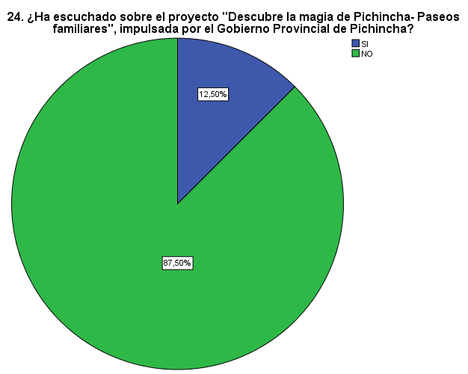
¿Ha escuchado sobre el proyecto "Descubre la magia de Pichincha- Paseos familiares”, impulsada por el Gobierno Provincial de Pichincha?
Análisis: El 87,50% de los turistas encuestados no han escuchado sobre el proyecto “Descubre la magia de Pichincha-paseos familiares”, mientras que el 12,50% señala que si ha escuchado sobre este proyecto.

Slide 30
Análisis Bivariado encuesta turistas: Prueba de hipótesis
H1: La propuesta de la creación del catálogo de turismo comunitario de la provincia de Pichincha permitirá incrementar las visitas a los atractivos turísticos que ofrecen las comunidades y familias de las zonas rurales.
Prueba de hipótesis Chi cuadrado de Pearson = 11,461ª, el mismo que tiene una significancia de 0,001, se acepta la H1.
La condición de prueba de hipótesis de Chi cuadrado señala que el nivel de significancia debe ser menor que < 0,05, lo cual se refleja en la prueba de hipótesis

Slide 31
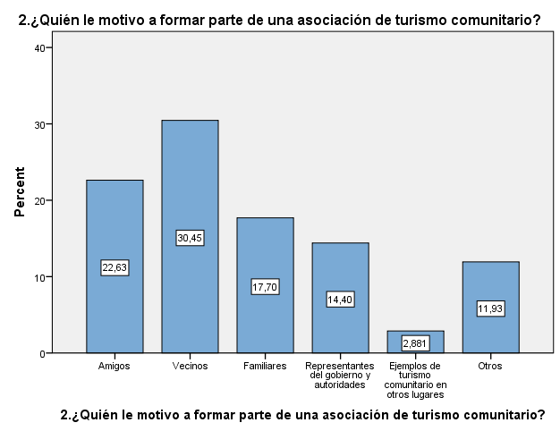
¿Quién le motivo a formar parte de una asociación de turismo comunitario?
Análisis:
El 30,45% vecinos,
El 22,63% amigos
El 17,70% familiares
El 14,40% representantes del gobierno y autoridades
El 2,88% ejemplos de turismo comunitario en otros lugares
El 11,93% señala que otros, en este aspecto mencionaron que les motivaron personas de fundaciones, por iniciativa propia y por la necesidad de tener ingresos propios por falta de empleo, aprovechando los atractivos naturales de su localidad.

Slide 32
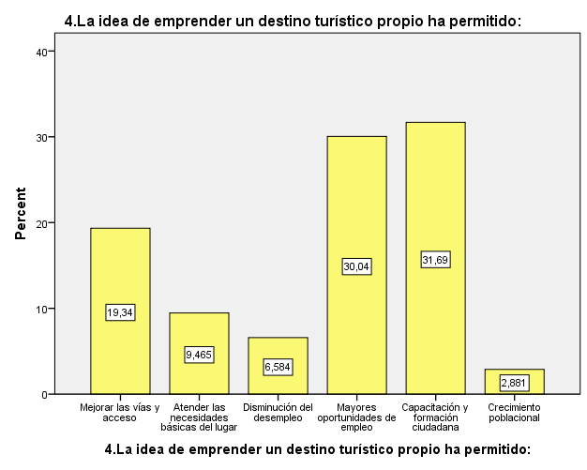
La idea de emprender un destino turístico propio ha permitido:
Análisis: La idea de emprender un destino turístico propio les ha permitido:
El 31,69% capacitación y formación ciudadana
El 30,04% mayores oportunidades de empleo
El 19,34% mejorar las vías y acceso a las localidades
El 9,47% atender las necesidades básicas del lugar
El 6,58% disminuir el desempleo
El 2,88% crecimiento poblacional

Slide 33
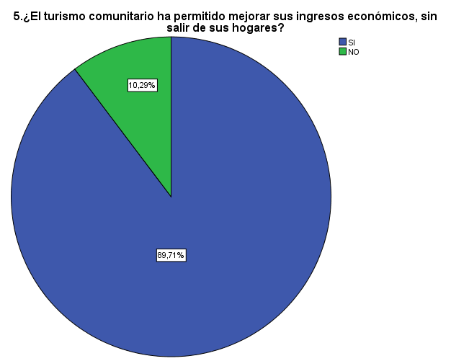
¿El turismo comunitario ha permitido mejorar sus ingresos económicos, sin salir de sus hogares?
Análisis: El 89,71% de los socios encuestados manifiestas que el turismo comunitario si ha permitido mejorar sus ingresos económicos sin salir de sus hogares, mientras que el 10,29% manifiesta que no, pues mencionaban que estaban comenzando y que no trabajaban a tiempo completo en esta actividad.

Slide 34
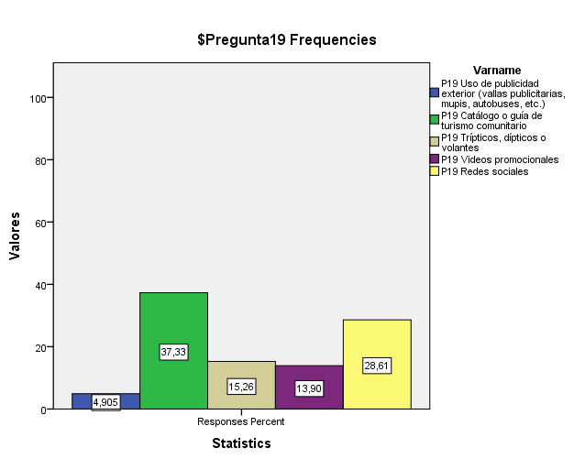
¿Qué medios de promoción y publicidad considera pertinente para dar a conocer sus atractivos turísticos comunitarios?
Análisis:
El 37,33% mediante un catálogo o guía de turismo comunitario
El 28,61% mediante redes sociales
El 15,26% mediante trípticos, dípticos y volantes
El 13,90% mediante videos promocionales
El 4,91% mediante el uso de publicidad exterior como vallas, autobuses, etc.

Slide 35
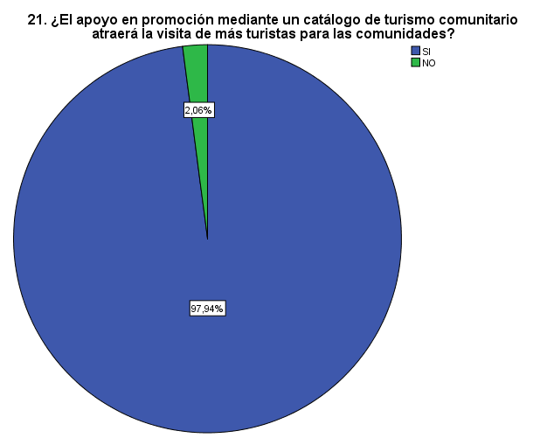
¿El apoyo en promoción mediante un catálogo de turismo comunitario atraerá la visita de más turistas para las comunidades?
Análisis: El 97,94% de socios encuestados considera que el apoyo en promoción mediante un catálogo de turismo comunitario si atraerá la visita de más turistas hacia las comunidades a diferencia del 2,06% que considera que no.

Slide 36
Análisis Bivariado encuesta familias: Prueba de hipótesis
H1: La implementación de la marca “Descubre la magia de Pichincha” aportará en el desarrollo económico de las zonas rurales de la provincia preservando su identidad, costumbres, cultura, tradiciones y espacios naturales.
La relación entre las variables desarrollo En las variables desarrollo económico y calidad de vida obtenemos un valor de 16,731ª el mismo que tiene una significancia de 0,000, con lo cual podemos afirmar que se acepta la H1
La condición de prueba de hipótesis de Chi cuadrado señala que el nivel de significancia debe ser menor que < 0,05, lo cual se refleja en la prueba de hipótesis

Slide 37

PROPUESTA

Slide 38

Marco Teórico
Objetivo general
Consolidar la marca “descubre la magia de Pichincha” a fin de posicionar a los actores de la economía solidaria, destacando el turismo comunitario que existe en la provincia, su procedencia geográfica, identidad territorial y experiencias vivenciales, mediante la elaboración de una guía de turismo comunitario que atraiga a turistas nacionales y extranjeros
Mix de marketing
Conjunto de instrumentos de marketing tácticos y controlables que la empresa combina para generar la respuesta deseada en el mercado objetivo.
Prisma de la identidad de marca de Kapferer
Es lo que los gerentes de la empresa tienen en mente,
Faceta 1 (personalidad, cultura y autoimagen)
Faceta 2 (físico, reflejo y relación)

Slide 39


Desarrollo de la propuesta
1) Diseño de la marca “descubre la Magia de Pichincha”
Logo antiguo del proyecto
Propuesta de la marca actual

Slide 40
2) Manual de marca
MANUAL DE MARCA

Slide 41


3) Guía de turismo comunitario

Slide 42

CONCLUSIONES
Y
RECOMENDACIONES

Slide 43
CONCLUSIONES
El estudio realizado ha permitido identificar la realidad que atraviesan las familias que se dedican al turismo comunitario,.
Los principales problemas que afectan a los comunidades, centros y asociaciones que se dedican a la actividad turística es que tienen bajos ingresos.
La Provincia de Pichincha cuenta con alrededor de 30 asociaciones que se dedican a la actividad turística, esto representa un medio para el crecimiento económico y local.
La falta de promoción y difusión del proyecto “Descubre la Magia de Pichincha – paseos familiares” ha provocado el desconocimiento de este, generando una baja acogida de los turistas.
A pesar de que los atractivos administrados por comunidades, asociaciones o centros de turismo comunitario no son muy conocidos, muchos de turistas prefieren este tipo de turismo.
Notes:
Una de las formas por las que los turistas conocen de los atractivos turísticos que tiene la provincia es por referencias de otras personas que lo han visitado antes, las herramientas de promoción turística son escazas y desconocidas para las comunidad, centros o asociaciones dedicadas al turismo comunitario

Slide 44
RECOMENDACIONES
Trabajar en mejorar los servicios y promoción turística
Mediante el uso de la marca “descubre la Magia de Pichincha” generar identidad en todos quienes son parte del turismo comunitario, mediante la difusión de la marca
Realizar la distribución de la Guía de Turismo Comunitario en ferias y eventos masivos, centros comerciales, oficinas de entidades gubernamentales
Promocionar los atractivos turísticos de la provincia de Pichincha con herramientas digitales.
Llevar una hoja de control que permita conocer el flujo de turistas en las comunidades y actualizar la información de las personas que están al frente de las asociaciones de turismo comunitario .

Slide 45
GRACIAS!

